Slide 1

TRABALHO SISTEMAS DIGITAIS
Gabriel Longhi Quadro
Matrícula: 101586
Curso: Ciência da Computação

Slide 2
SUMÁRIO
OBJETIVO DO TRABALHO – 3;
DESCRIÇÃO DETALHADA DO TRABALHO – 4-5;
DESCRIÇÃO DETALHADA DO CONTADOR – 6;
DESCRIÇÃO DETALHADA DO CONVERSOR – 7;
DESCRIÇÃO DETALHADA DO CONTROLADOR – 8;
Estado Rodando (R) – 9;
Estado Zerado (L) – 10;
Estado esperando (E) – 11;
Entrada do display – 12-13;
Botão – 14 - 15;
Descrição da execução – 16;
Conclusão – 17;
Referências Bibliográficas – 18;

Slide 3
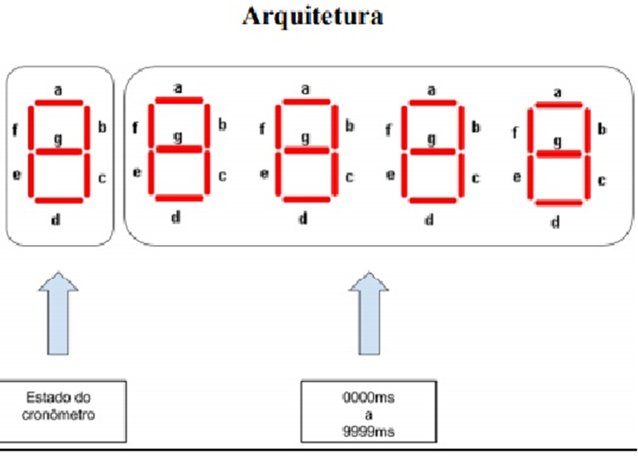
OBJETIVO DO TRABALHO
O seguinte trabalho resume-se a implementar um cronômetro digital que realiza a contagem em milissegundos e dever ser exibido em 6 displays de 7 segmentos e, um outro display de 7 segmentos onde será exibido o estado da contagem, sendo eles: E para Esperando, R para Rodando e L para Zerado.

Slide 4
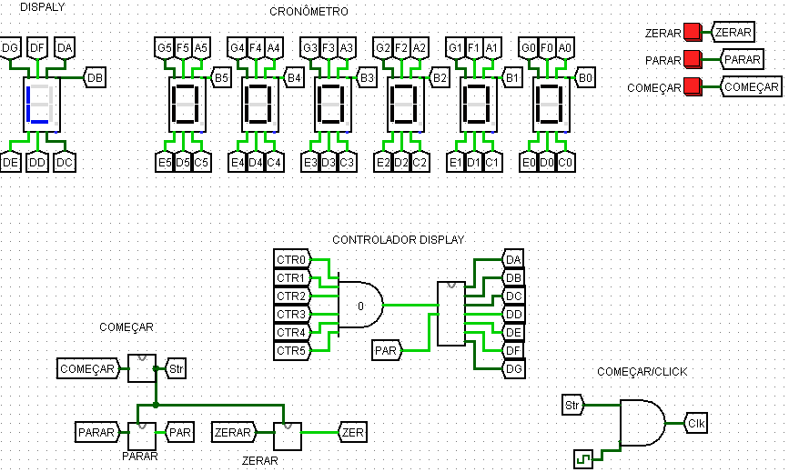

Descrição Detalhada do Trabalho
Para a solução do trabalho, foi utilizado um contador síncrono para cada display, onde cada flip-flop envia um pulso de clock sucessivamente, ou seja, o flip-flop mais significativo, da direita, terá uma contagem mais rápida e o atraso do clock gerado passará para o flip-flop seguinte. O contador está ligado a um conversor que converte os números em binários, sequencia binária de 0000 até 1001,onde quando for 1010 as saídas zeram, que serão exibidos no display.
MENU
DISPLAY
MSB
LSB
CONTROLES

Slide 5
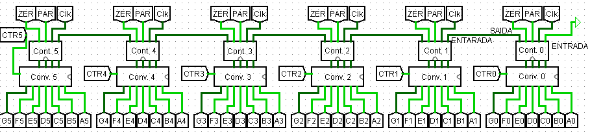
EXECUÇÃO
CONVERSOR LIGADO AO CONTADOR

Slide 6
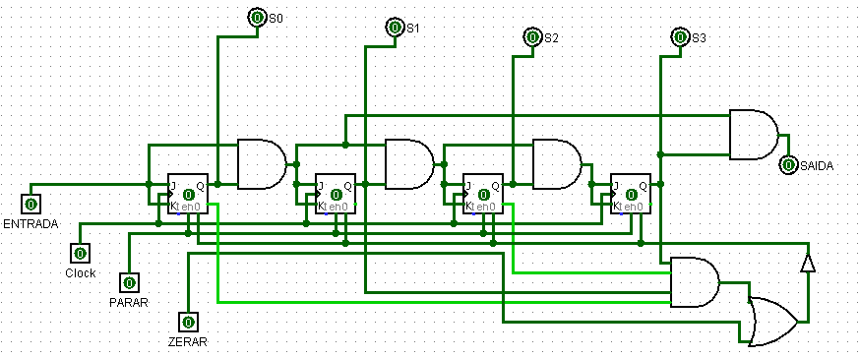
DESCRIÇÃO DETALHADA CONTADOR
Para este trabalho foi utilizado um contador síncrono, onde o primeiro contador recebe na entrada ENTRADA um valor constante de uma fonte e ao finalizar seu ciclo após o número 9, acaba resetando e enviando um pulso para a saída SAIDA, que será o pulso utilizado no lugar da fonte para os demais contadores(atraso).

Slide 7
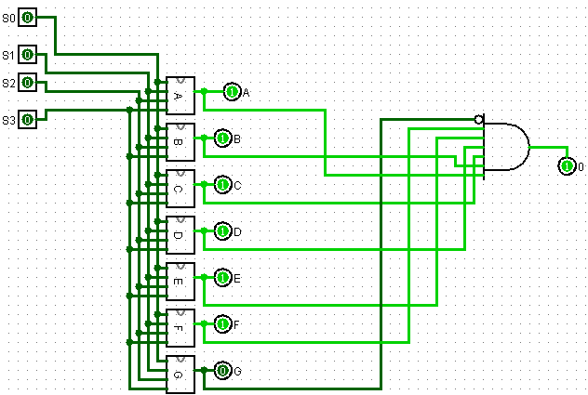
DESCRIÇAO DETALHA CONVERSOR
O conversor fará a conversão binária, sequencia binária de 0000 até 1001,onde quando for 1010 as saídas zeram, que será exibido no display. Também é responsável por apresentar a letra L no display de estados quando todos os blocos estiverem zerados.

Slide 8
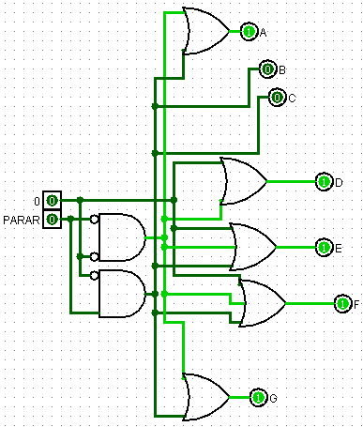
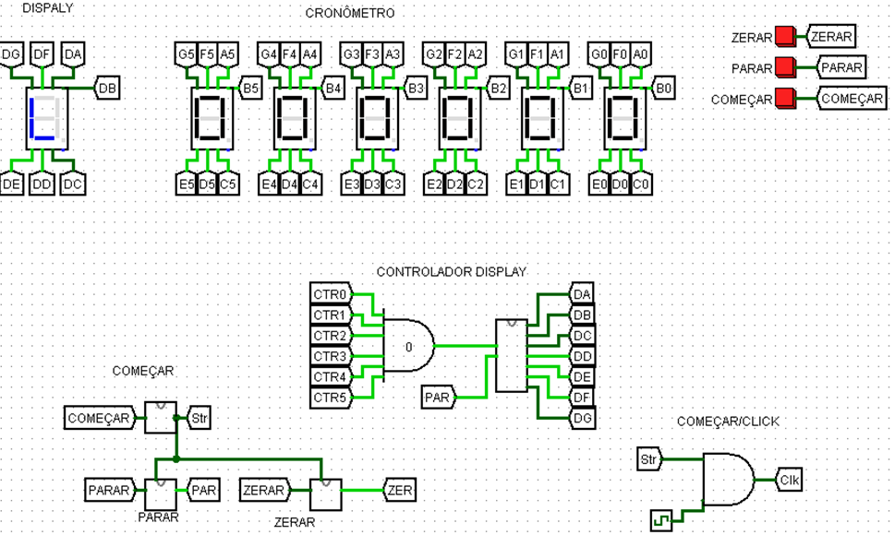
DESCRIÇÃO DETALHADA CONTROLADOR
Tem como função mostrar no display de estados as letras referente ao processo em andamento.

Slide 9
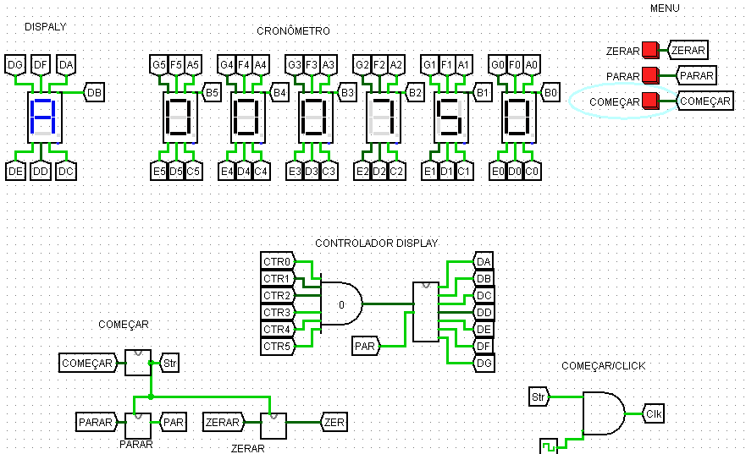
Estado Rodando (R)

Slide 10
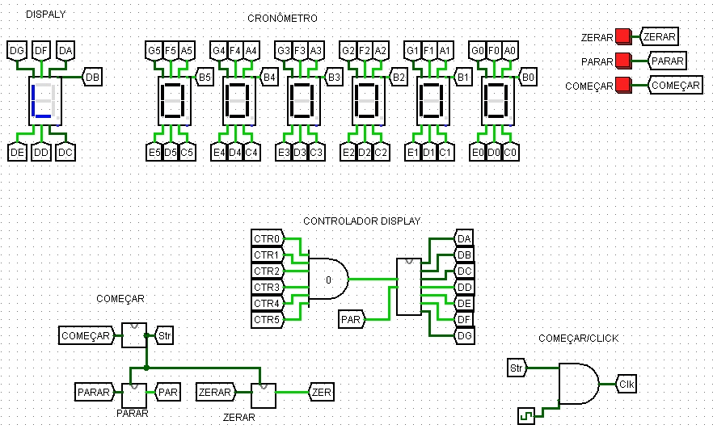
Estado Zerado (L)

Slide 11
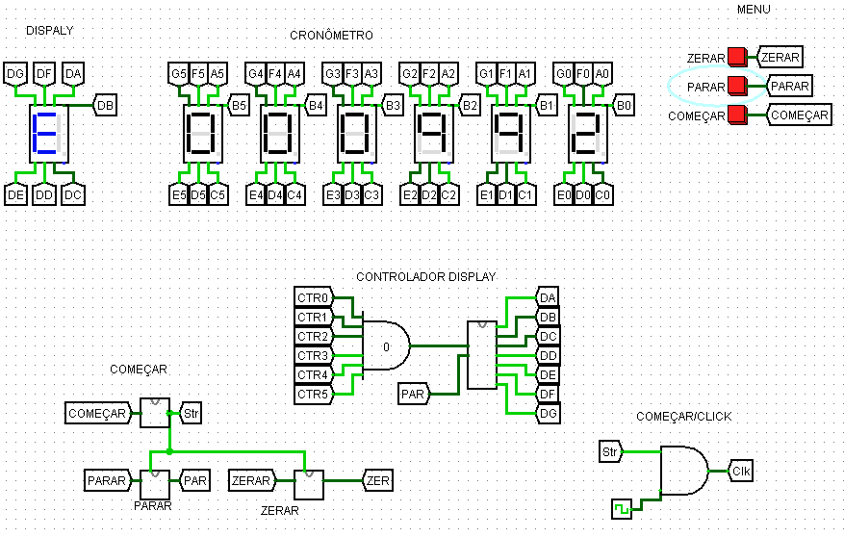
Estado esperando (E)

Slide 12
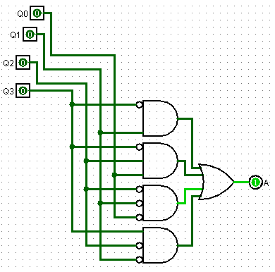
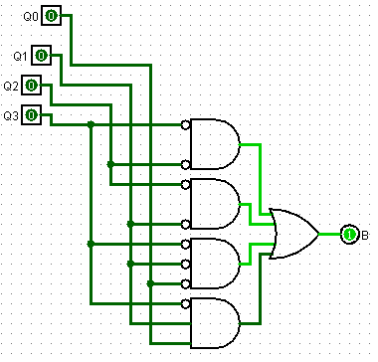
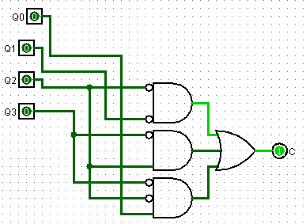
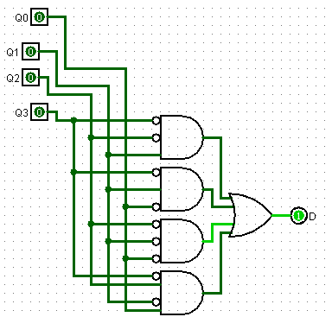
Entrada do display
B
A
D
C

Slide 13
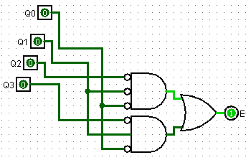
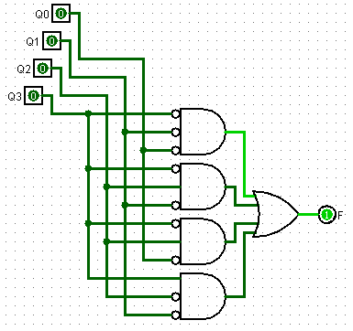
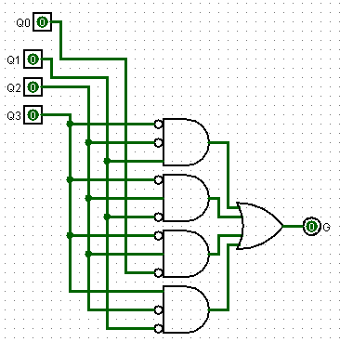
E
F
G

Slide 14
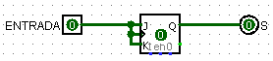
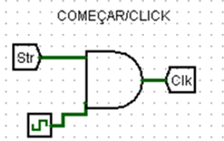
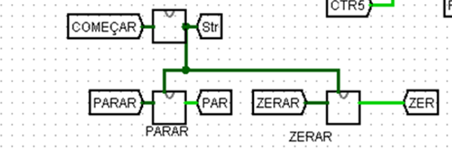
BOTÃO
É por meio dele que o cronômetro é controlado.
→COMEÇAR : O botão COMEÇAR é o responsável por ligar e desligar o sistema. Para o bloco do botão Start foi utilizado um Flip-Flop JK, que mantem ele ativo ou inativo para cada pulso que recebe.

Slide 15
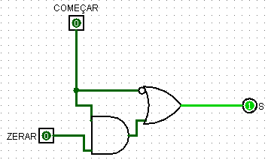

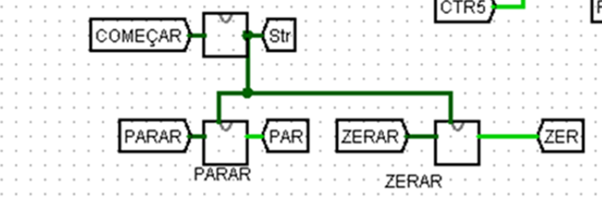
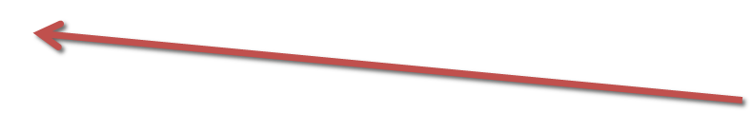
→ZERAR: responsável por zerar o cronômetro, ele precisa que o botão COMEÇAR esteja ativo para funcionar, pois quando o cronômetro é desligado, o ZERAR é ativo pelo desligamento do botão COMEÇAR, assim mantendo os displays zerados enquanto desligado.
→PARAR: responsável por pausar toda a execução do cronometro, o valor mostrado ira congelar, para o cronômetro voltar a funcionar o botão PARAR deve ser pressionado novamente. Este botão, recebe em seu bloco uma AND com o botão COMEÇAR, assim fazendo ele somente funcionar quando o botão COMEÇAR estiver ligado, mostrando que o cronômetro esta ligado.

Slide 16
DESCRIÇÃO DA EXECUÇÃO
A implementação é feita através de um contador que recebe os botões de COMEÇAR e ZERAR para controle manual, um Clock e um valor constante de uma fonte. As saídas do contador são diretamente ligadas no conversor, que converte os valores binários para serem exibidos no display 7 segmentos. Ao atingir a última posição do contador, um pulso é mandado através do SAIDA até o ENTRADA do próximo contador, o qual mudara seu valor somente quando o ciclo do anterior terminar.

Slide 17
CONCLUSÃO
O trabalho teve como objetivo aplicar na prática o que aprendemos em aula, sendo assim o logisim é uma ferramenta essencial para aplicação e ampliação dos conceitos vistos em aula.

Slide 18
BIBLIOGRAFIA
http://www.cburch.com/logisim/docs/2.7/pt/html/libs/mem/flipflops.html
http://www.ufjf.br/daniel_silveira/files/2011/06/aula_7.pdf
http://www.cburch.com/logisim/docs/2.7/pt/html/libs/base/tunnel.html
http://www.cburch.com/logisim/docs/2.7/pt/html/libs/io/button.html
https://www.youtube.com/watch?v=piYeT6ATMNE
Material no virtual

